Slide 1


Olomouc, únor 2012

Slide 2

Práce s programem Microsoft Word

Slide 3
1. ZÁKLADNÍ INFORMACE

Slide 4
Důležité klávesy a jejich funkce:
Enter - při psaní textu přechod na začátek
nového odstavce, vstup
Esc - přerušení právě probíhající akce
Tab - tabulátor posune pozici kurzoru doprava na nejbližší tabulátorovou značku
Shift - psaní velkých písmen
CapsLock - psaní pouze velkých písmen
Delete - mazání znaků vlevo před kurzorem
Backspace - mazání znaků vpravo za kurzorem
Insert - nastaví přepis znaků

Slide 5
Důležité klávesy a jejich funkce:
Home - kurzor se přesune na začátek řádku
End - kurzor se přesune na konec řádku
Mezerník - psaní mezer
Ctrl+C - vybraný text zkopíruje do schránky
Ctrl+V - vloží text ze schránky do dokumentu
Pravý Alt +V - kombinace kláves pro zápis
zavináče @

Slide 6
2. Formátování písma
Formátem písma se rozumí jeho velikost, řez (zda je tučné, podtržené, psané kurzívou), případně speciální vzhled písma.
Pro základní formátování písma použijte tlačítka v panelu formát:
název písma
tučné písmo
podtržené písmo
velikost písma
kurzíva

Slide 7
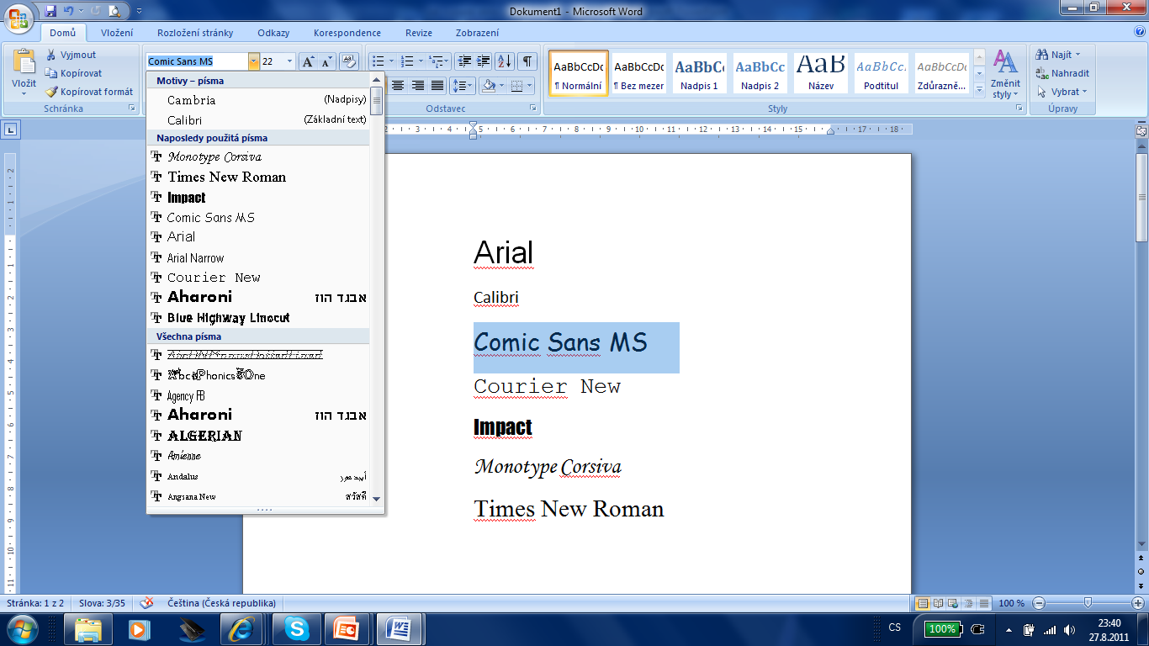
Název (typ) písma
Po kliknutí na šipku se rozevře seznam písma

Slide 8
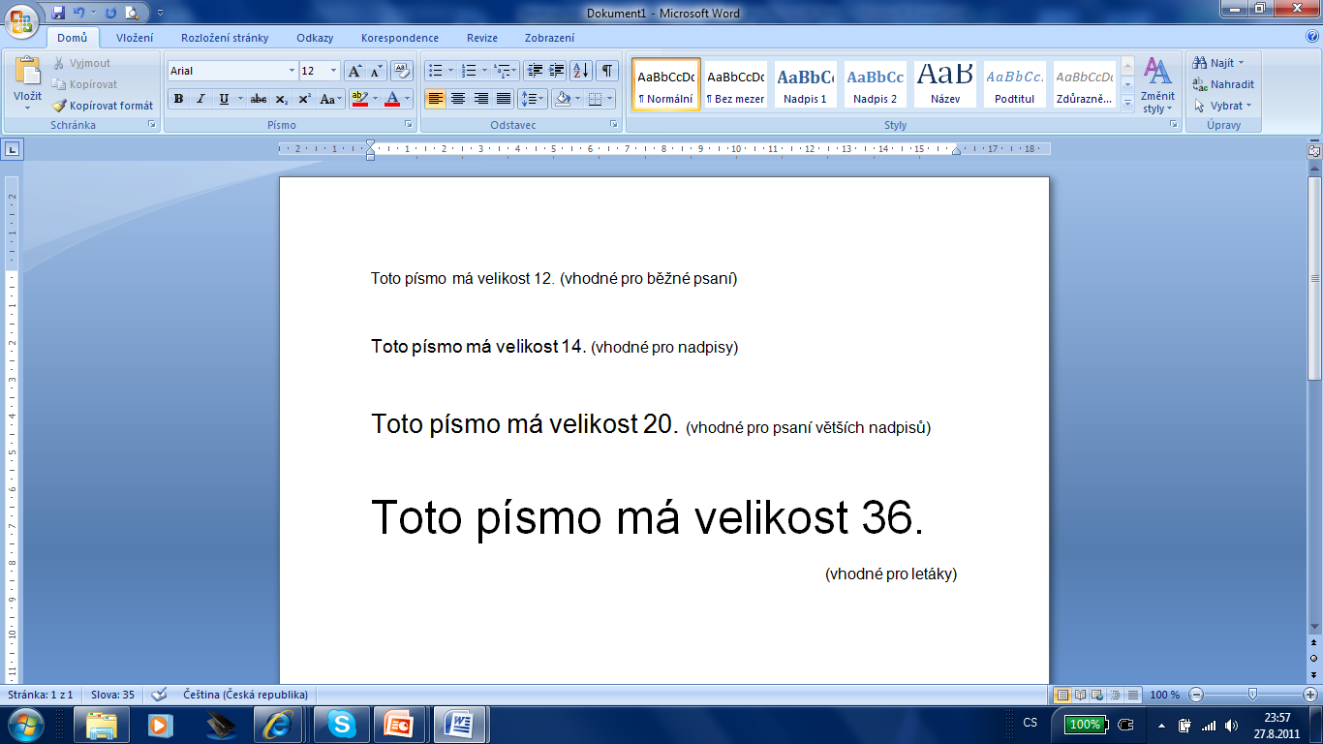
Velikost písma
Po kliknutí na šipku velikost písma zvolíme požadovanou velikost

Slide 9
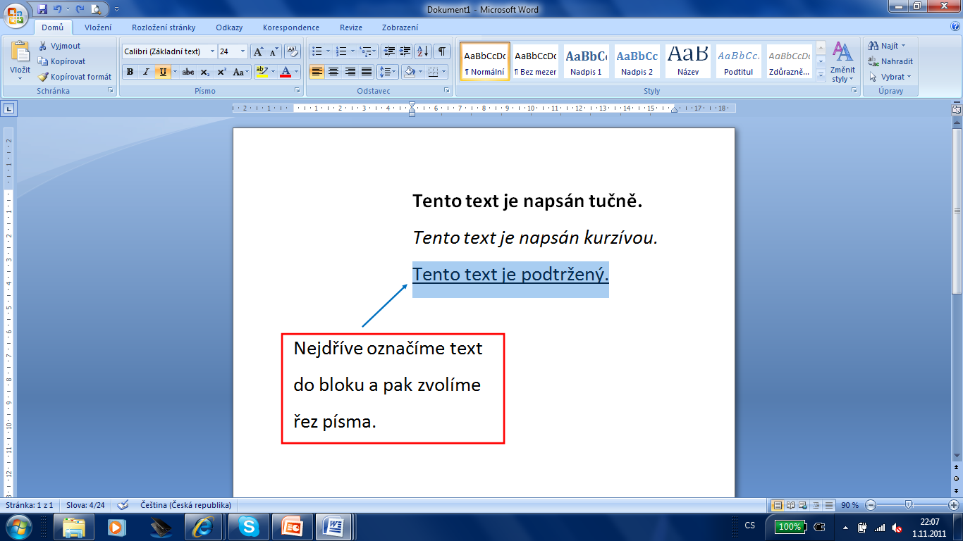
Řez písma

Slide 10
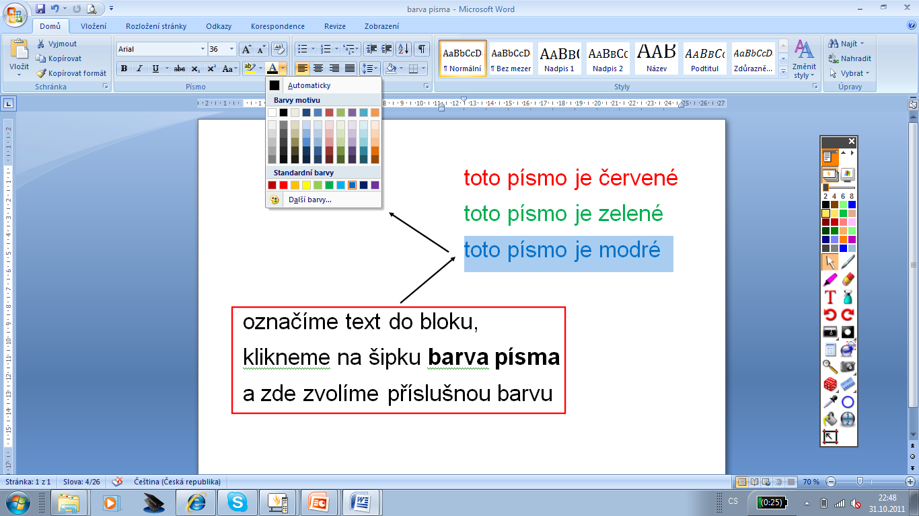
Barva písma

Slide 11
Práce s textem
Píšeme první text

Slide 12
Jak text upravujeme

Slide 13
Jak označíme text do bloku:
označení :
slova = dvojí klepnutí myší na slovo
celého odstavce = trojité poklepání myší na odstavec
celého řádku = jedním klepnutím myší před řádkem
libovolně dlouhého textu = tažení myší od počátku
textu až na konec
celého textu = přesunout kurzor do libovolného
místa textu a použít klávesy Ctrl+A

Slide 14
Úkol:
otevřete program Microsoft Word
opište text z prezentace
upravte text, tak jako v prezentaci
soubor uložte na síťový disk „T“, do své třídy,
do složky první úprava textu, pod svým
příjmením

Slide 15
A teď sami:
napiš 5 vět o naší škole, font Arial, velikost písma 12
dokumentu dej nadpis „Co si myslím o naší škole“
nadpis bude kurzívou, font Calibri, velikost písma 16
každá věta bude jedním odstavcem
první věta bude zelená
ve druhé větě bude první slovo červené
poslední slovo bude podtržené
soubor ulož na síťový disk „T“, do své třídy,
do složky můj text, pod svým příjmením

Slide 16
Práce s pracovním listem
Otevři soubor „1.prac.list – co se k sobě hodí“
Cesta: K/informatika/Word_DSP/ 1.prac.list – co se k sobě hodí
Vypracovaný dokument ulož mezi své dokumenty pod stejným názvem
Vypracovaný dokument ulož pod svým příjmením do složky: T/6A/ 1.prac.list – co se k sobě hodí
(použij nástroj ULOŽIT JAKO)

Slide 17
Práce s pracovním listem
Otevři soubor „2.prac.list – oprav chybu“
Cesta: K/informatika/Word_DSP/ 2.prac.list – oprav chybu
Vypracovaný dokument ulož mezi své dokumenty pod stejným názvem
Vypracovaný dokument ulož pod svým příjmením do složky: T/6A/ 2.prac.list – oprav chybu
(použij nástroj ULOŽIT JAKO)

Slide 18
Práce s pracovním listem
Otevři soubor „3.prac.list – doplň co chybí“
Cesta: K/informatika/Word_DSP/ 3.prac.list – doplň co chybí
Vypracovaný dokument ulož mezi své dokumenty pod stejným názvem
Vypracovaný dokument ulož pod svým příjmením do složky: T/6A/ 3.prac.list – doplň co chybí
(použij nástroj ULOŽIT JAKO)

Slide 19
3. Práce s odstavcem
Co to je odstavec a jak je vytváříme
Odstavec je část dokumentu, který je ukončen znakem konce odstavce (¶), který do textu vložíte stisknutím klávesy Enter.
Poté se odstavec ukončí a kurzor se přesune na začátek nového řádku.
Znak konce odstavce je netisknutelný znak. Znamená to tedy, že nebude vytisknut, ale můžeme ho v textu vidět. To uděláte tak, že si zobrazíte všechny netisknutelné znaky tlačítkem ¶.

Slide 20
Formátování odstavce
U odstavce můžete měnit jeho:
zarovnání (nalevo, napravo, ...),
řádkování,
odsazení,
mezery před či za odstavcem.
V případě změny formátu odstavce se toto
projeví v celém odstavci, tedy na všech řádcích,
které odstavec tvoří.

Slide 21
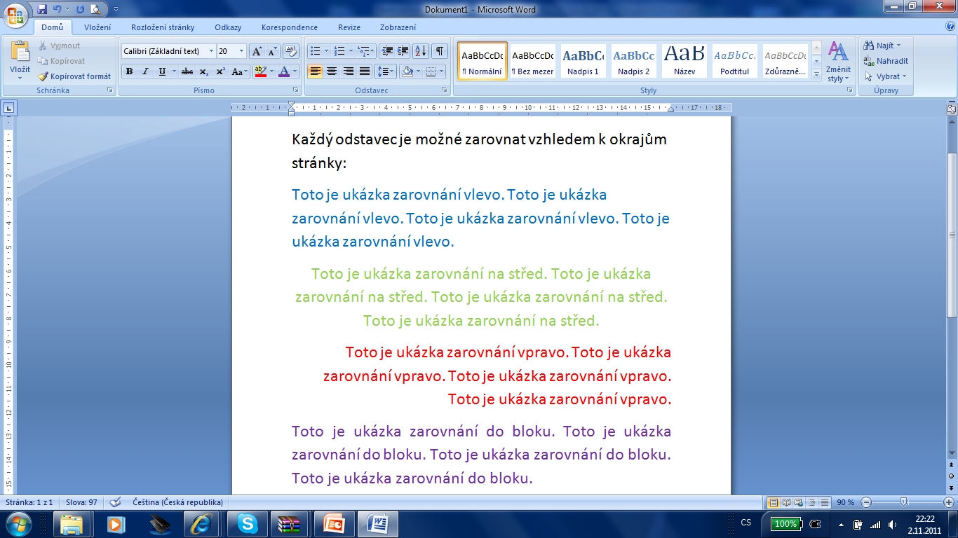
Zarovnání odstavce

Slide 22
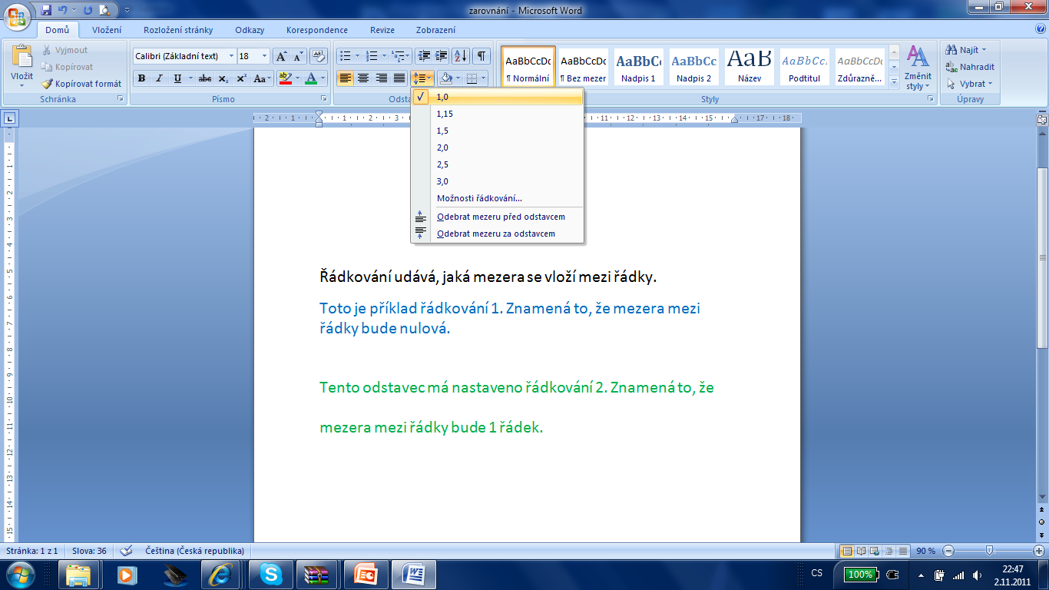
Řádkování odstavce

Slide 23
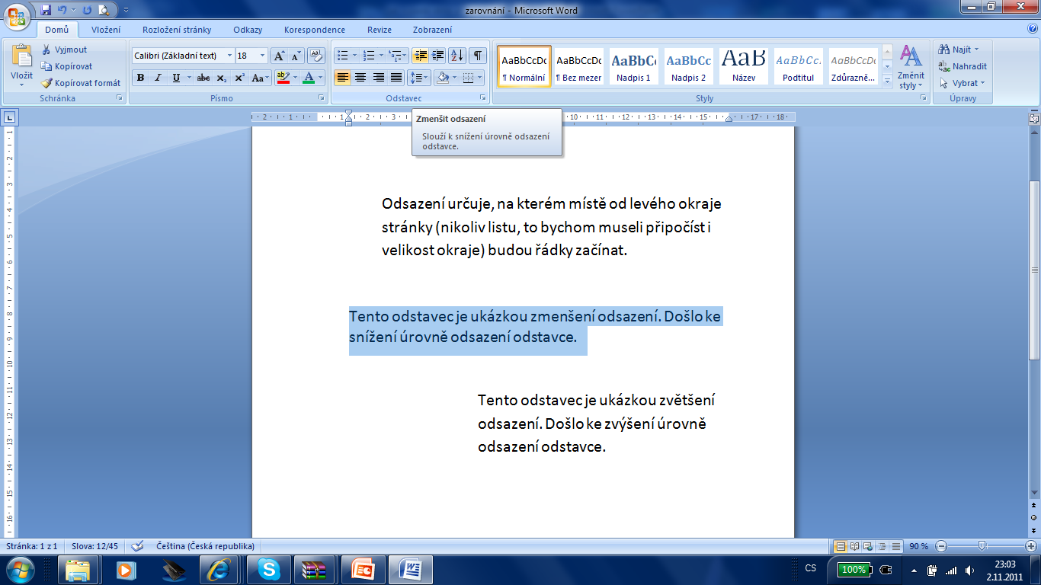
Odsazení odstavce
Každý odstavec je zarovnán vlevo

Slide 24
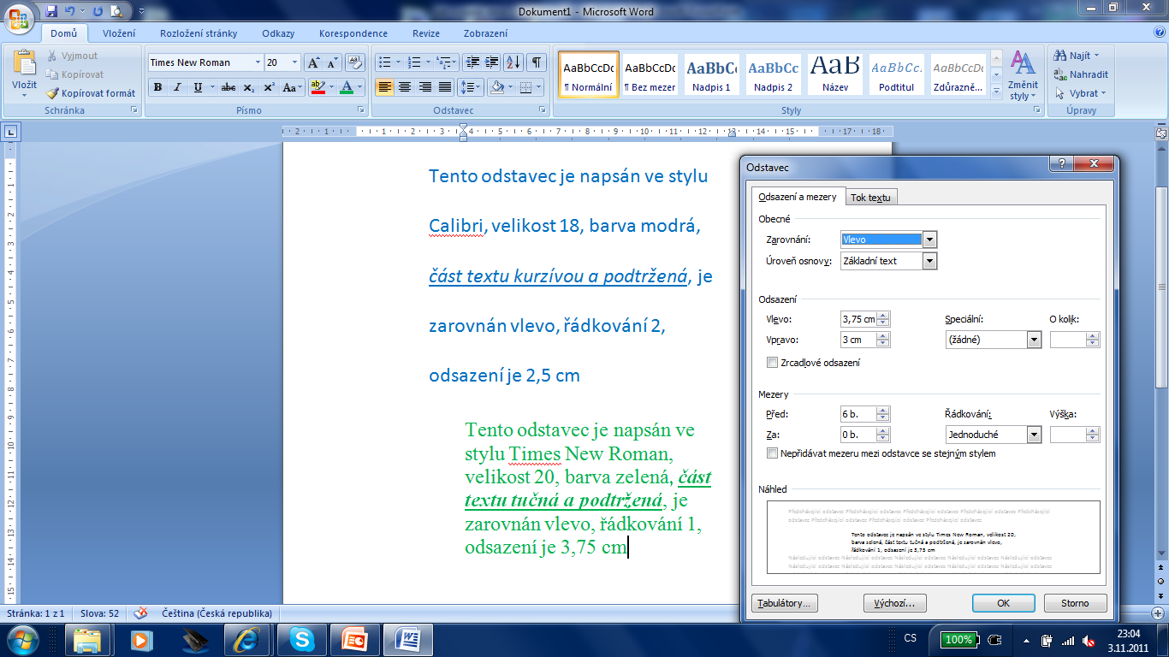
Mezery odstavce
Okno odstavec můžeme otevřít zde
Mezera před tímto odstavcem je 6 bodů a za tímto odstavcem 0 bodů.

Slide 25
Práce s pracovním listem
Otevři soubor „4.prac.list – práce s odstavci“
Cesta: K/informatika/Word_DSP/ 4.prac.list – práce s odstavci
Vypracovaný dokument ulož mezi své dokumenty pod stejným názvem
Vypracovaný dokument ulož pod svým příjmením do složky: T/6A/ 4.prac.list – práce s odstavci
(použij nástroj ULOŽIT JAKO)

